Slide 1

SWAMID WS 4 SP-Bootcamp
Välkomna!!

Slide 2
Mål med workshopen:
Översikt och introduktion av SWAMIDs arkitektur
Genomgång av en SP i tekniska ramverk
Utbyta erfarenheter!
Ställa frågor (och få svar?)

Slide 3
Praktisk info, lunch, toa, nät etc..
Måndag:
  13.00-14.45 Pass 1
    Intro, vilka vi är, SWAMID, LoA/AL, anv utanför SWAMID?, Sociala medier och SAML, CAS/SAML som SSO?
  14.45-15.15 Frukt o Té
  15.15-16.45 Pass 2
    Teknikramverk: Python/Django, Java/Grails, Windows ADFS
  17.00-18.15 Pass 3
    Scott Cantor Shibb SP / Win
  19.00-??.??
    Middag på Pipes of Scotland

Slide 4
Tisdag:
  09.00-10.45 Pass 1
    Attributhantering i SWAMID, Användarupplevelse (Grafisk layout, DS, MDUI-element), sp.swamid.se
  10.45-11.15 Frukt o Té
  11.15-12.45 Pass 2
    SimpleSAMLPHP som SP – WAYF (dk) presenterar
  12.45-14.00 Lunch och avslut

Slide 5
Agenda
Vad är SWAMID?
operations@SWAMID.SE samt styrgruppen
Vilka är vi här?
SWAMID 2.0 – status och kort översikt
Ny logotyp
Gemensam studentIdP!
EID 2.0, LoA-nivåer och skolfederation.se
(F-ticks – statistik över SWAMIDs nyttjande)

Slide 6
Vi närvarande är SWAMID, dvs alla lärosäten i Sverige.
SUNET-anslutna organisationer kan söka medlemskap.
Tjänsteleverantörer levererar tjänster till medlemmar
SWAMIDs infrastruktur är limmet mellan lärosäten och tjänster, dvs policy och den tekniska förtroende-kopplingen

Slide 7
SWAMID Styrgrupp
Sverker Holmgren, Swedish National Infrastructure for Computing (SNIC)
Joakim Nejdeby, Linköpings universitet
Ulrika Ringeborn, Ladokkonsortiet (LADOK)
Hans Wohlfarth, Kungliga Tekniska högskolan
Per Zettervall, Verket för högskoleservice (VHS)
Mona Åkerman, Högskolan i Gävle
Leif Nixon, The Swedish GRID Initiative (SweGrid)
Föredragande och systemförvaltare:
Valter Nordh, GU

Slide 8
operations@SWAMID.SE
Valter Nordh, GU
Pål Axelsson, Uppsala
Hans Nordlöf, KI
Roland Hedberg, Umeå
Leif Johansson, NORDUnet
Anders Nilsson, Umeå
Paul Scott, Karlstad
+ Fredrik Åslund, Umeå
+ Hans Berggren, KTH
+ Anders Lördal, Gävle
-(Johan Berggren, NORDUnet)

Slide 9
Kort bakgrund om DIG och berätta vilket projekt som är aktuellt just nu!

Slide 10
SWAMID 2.0
Nyheter:
  Starkare formell bindning till lärosätet för IdP:er
  Samma som tidigare för SP
  Attributhantering
  Ny styrningsmodell (SUNET)
Ca 30 lärosäten med, >5 kvar i SWAMID1
Avstängning av SWAMID 1.0, förslag sommar 2013
Frågor?

Slide 11
SWAMID består av två teknik-delar (profiler)
webbSSO (SAML) och eduroam
Alltid samma identitet i botten – med en federation att ansluta sig till

Slide 12
SWAMID återanvänder utfärdade identiteter
IdP:er – typiskt lärosäten
SP:er – oss här idag, tjänsteleverentörer
Som SP finns behov av att identifiera sina användare -> SWAMID

Slide 13
Två frågor till en SP:
Behov av identifiering av mina användare?
  LoA/AL-nivåer!
Potentiella användare utanför Sverige?
  eduGAIN

Slide 14
LoA/AL-nivåer
Ett sätt att mäta tillförlitligheten i att en identitet är knuten till en viss individ
Mer om LoA/AL-nivåer senare

Slide 15
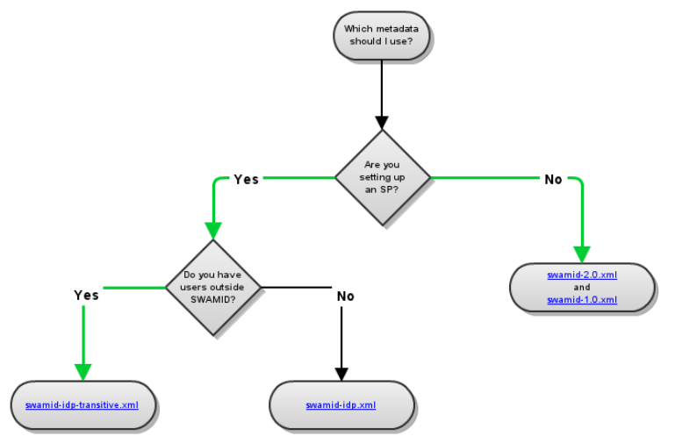
Användare utanför Sverige?
wiki.swamid.se

Slide 16
SWAMID Transitive Identity Providers
  Innehåller idag:
    Kalmar2 (Norden)
    eduGAIN (Europa + delar av världen)
IdP:er från federationer som SWAMID BoT fattat beslut om samverkan med.

Slide 17
Gemensam StudentIdP
SUNETs planeringsgrupp har gett SWAMID i uppdrag att ta fram en förstudie runt en gemensam StudentIdP
Sker med stöd från VHS
Skall hantera alla studenter inkl distansstudenter
Arbetet kommer att ske etappvis och via versioner.
Första förstudieförslag framtaget till årets slut

Slide 18
Ny logotyp för SWAMID

Slide 19
Frågor och svar
Tack för att ni lyssnat!!
operations@SWAMID.SE
Valter Nordh

